Slide 1
Les rois du monde : les Romains de l’Antiquité cours 4
Luc Guay, Ph.D didactique de l’histoire
UTA, automne 2016

Slide 2
L’influence de l’architecture religieuse et de l’art
  Temples
  Ponts
  Sculpture
  Peintures
  Mosaïques
  Céramique
  Inscriptions et ouvrages littéraires

Slide 3
1. les temples
édifices le plus souvent rectangulaires, certains sont circulaires
édifices construits sur une plateforme appelée « podium »
comportent 4 éléments principaux :
  une entrée avec portique (« pronaos ») orientée le plus souvent vers l’Ouest qu’on atteint par des marches (en nombre impair) (#4 sur le plan)
  une pièce (« cella ») où se trouvait la statue de la divinité : seuls les prêtres y avaient accès (#6 sur le plan)
  des colonnes situées à l’avant, en nombre pair (#3 sur le plan)
  des colonnes intégrées dans les murs de la cella, en nombre impair (#2 sur le plan)

Slide 4
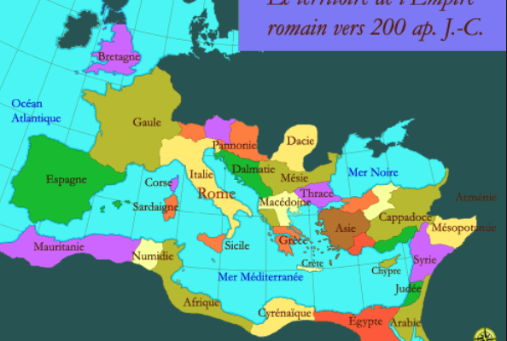
temple
temple
temple
temple
temple
temple

Slide 5
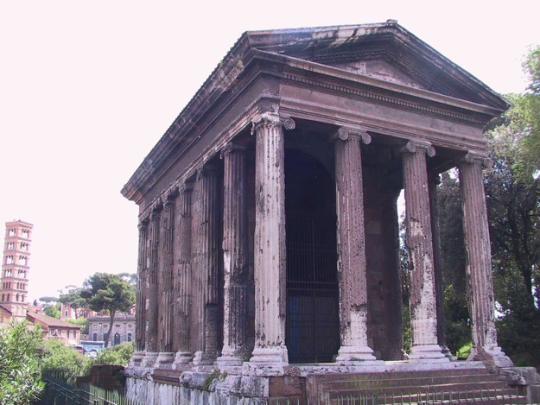
Rome, temple de Portunus, 1er s.
Chapiteaux ioniques

Slide 6
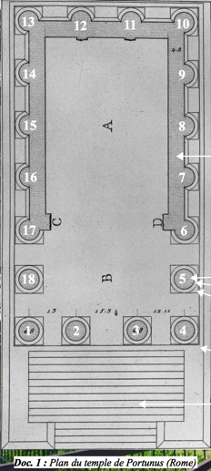
Cella (sanctuaire où était déposée la statue de la divinité.
Mur entourant la cella
Colonne du temple
Pronaos ou portique d’entrée du temple
Podium composé de marches en nombre impair

Slide 7
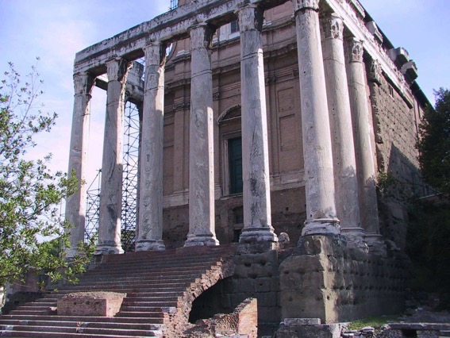
Rome, temple d’Antonin et Faustine, en 141en l’honneur de l’épouse de l’empereur Antonin le Pieux. Fut transformé en église au Moyen Âge.

Slide 8
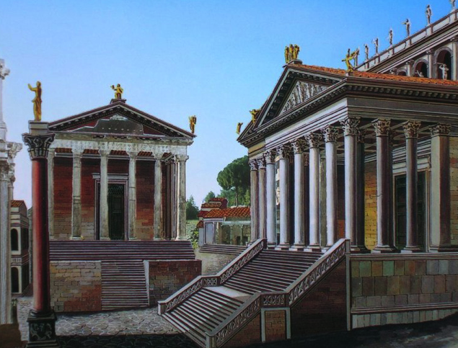
Reconstitution du temple de Saturne au forum ainsi que du temple de la Concorde.

Slide 9
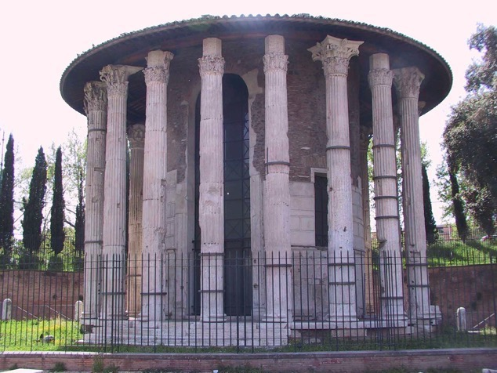
Rome, temple d’Hercule. Circulaire, chapiteaux corinthiens; 2e s. av. J.C..

Slide 10
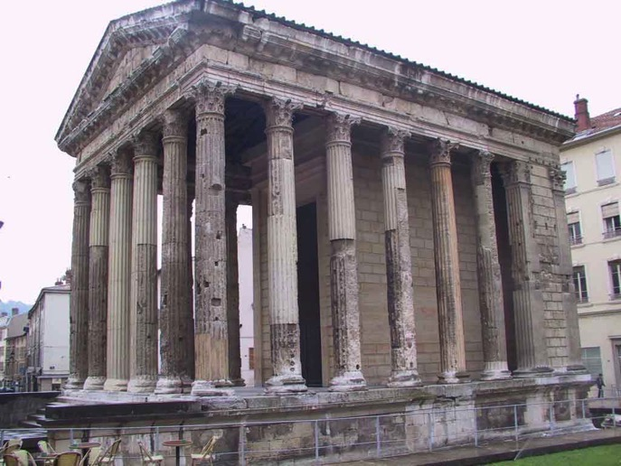
Nîmes (France) Maison Carrée, 1er s. en l’honneur des petits fils d’Auguste

Slide 11
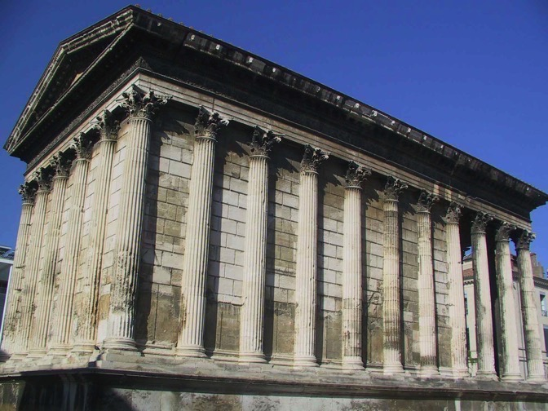
Nîmes, (France) Maison Carrée. Chapiteaux corinthiens

Slide 12
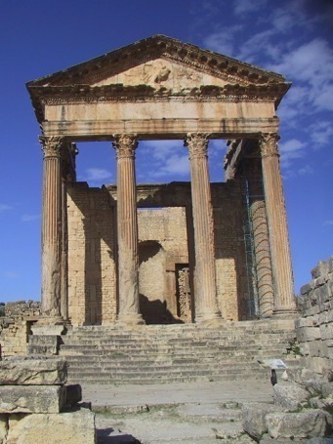
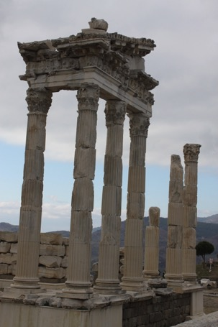
Dougga (Tunisie), Jupiter, Junon et Minerve; 2e s
2e s.
Pergame (Turquie), Trajan, 2e s

Slide 13
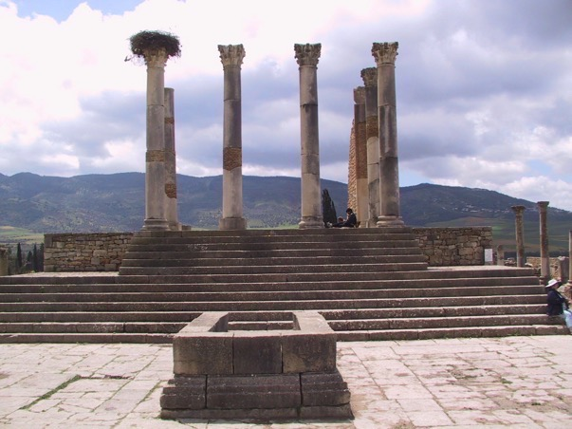
Volubilis (Maroc), Jupiter, Junon et Minerve;
3e s.
Style corinthien

Slide 14
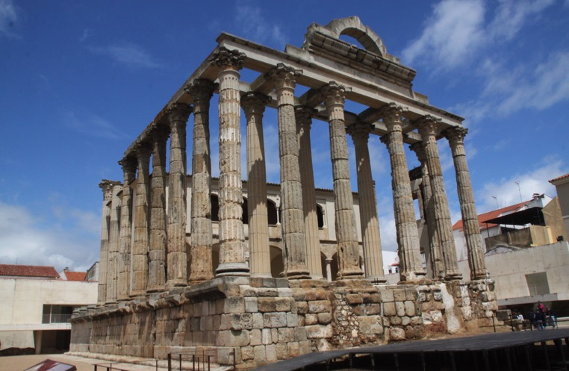
Merida
« Diane », en fait, culte impérial
1er s. av. J.C. sous Auguste

Slide 15
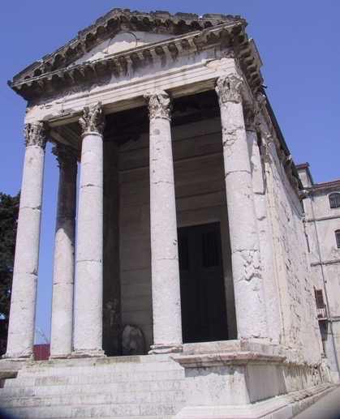
Pula (Croatie) pour Auguste et Livie, 1er s.; style corinthien

Slide 16
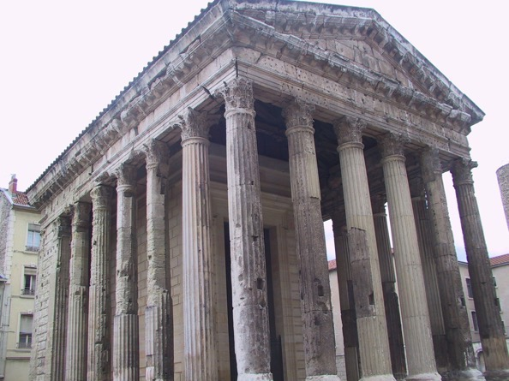
Vienne (France), pour Auguste et Livie, 1er s. style corinthien

Slide 17
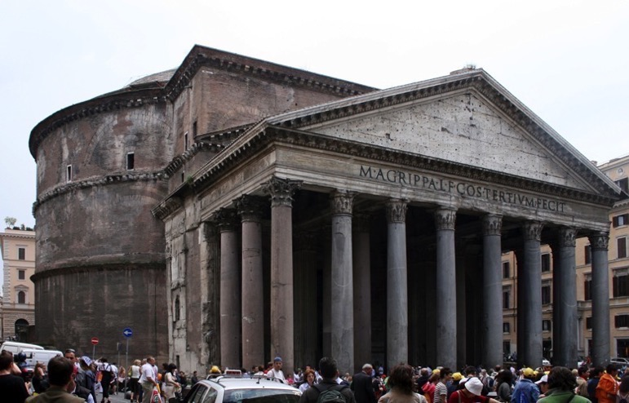
Rome, le Panthéon: temple dédié à tous les dieux, 1er s av. J.C. au 2e s. après J.C. Coupole = 43 m

Slide 18
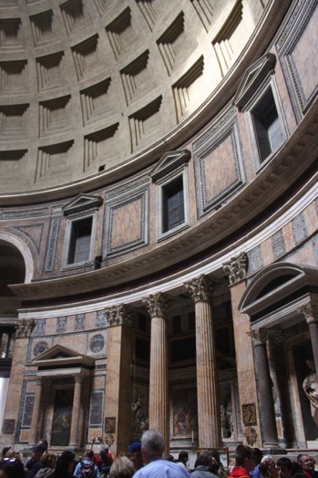
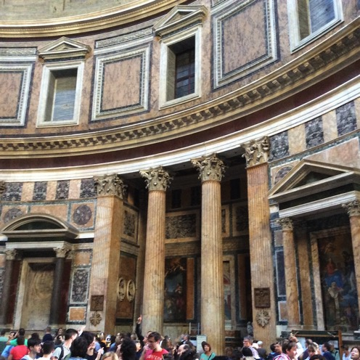

Slide 19
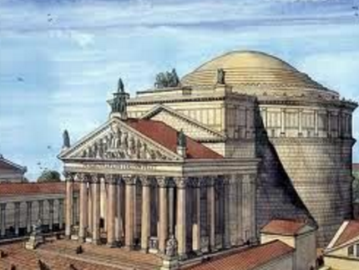
Reconstitution du Panthéon à Rome

Slide 20
Les ponts
Utilisation de l’arc
À dos d’âne
Font environ 4 m de large

Slide 21
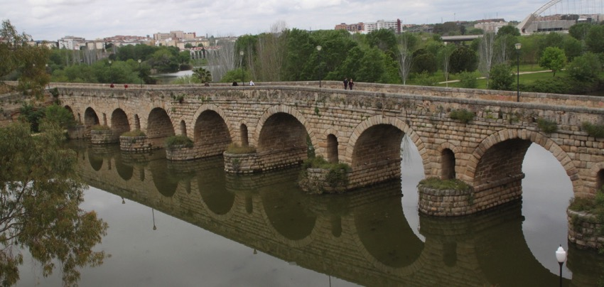
2. Les ponts
Cordoue

Slide 22
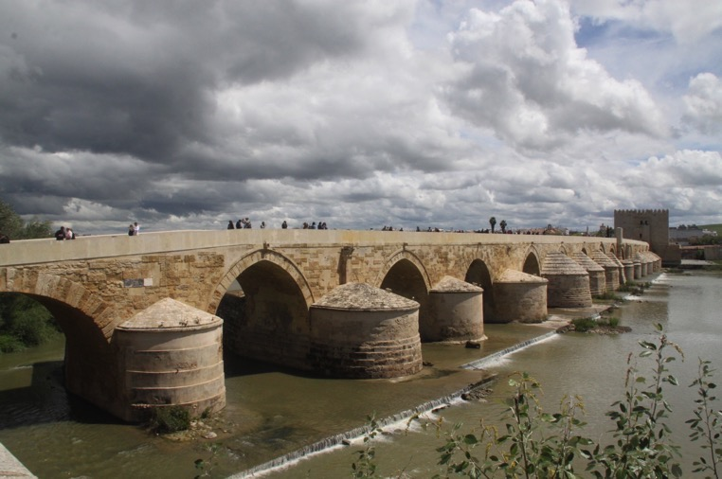
Merida

Slide 23
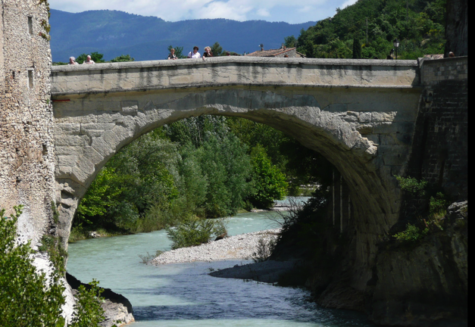
Pont de Vaison-la-Romaine, France.

Slide 24
3. La sculpture
Inspirations étrusque et grecque
Matériaux: argile, marbre, bronze
Canon à respecter
  Représentations idéalisées
  Représentations réalistes

Slide 25
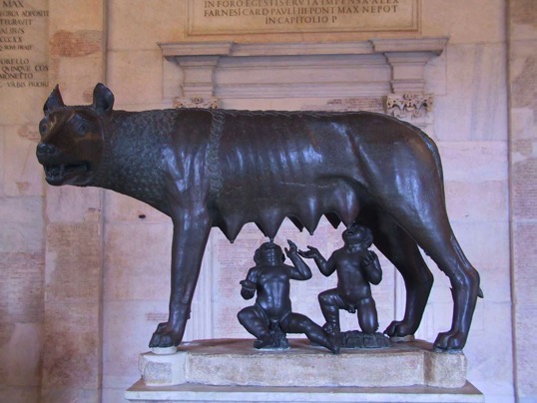
Une symbolique partout présente
La Louve du musée du Capitole (Rome), allaitant Romulus et Rémus, fondateurs légendaires de Rome. On a toujours prétendu que c’était une œuvre étrusque du 4e s. av. J.C. mais les dernières datations proposent …le Moyen Âge....

Slide 26
Legende de la fondation de rome

Slide 27
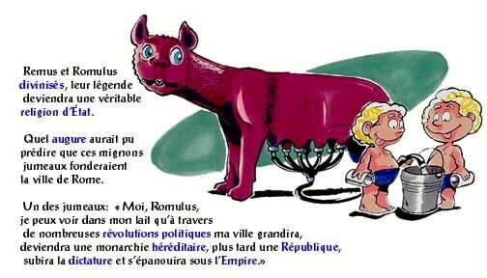

Slide 28
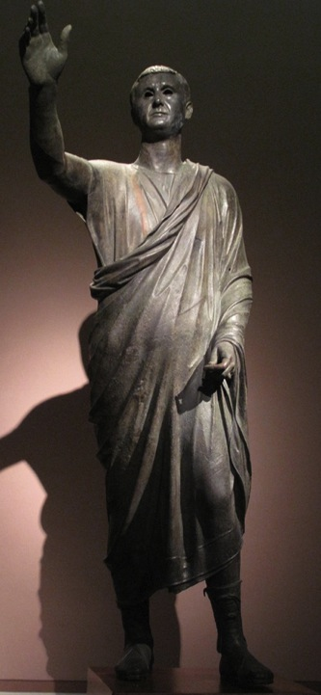
Florence. L’orateur romain: modèle à suivre!
L’homme porte la toge: signe que c’est un citoyen romain. Sculpture étrusque du 1er s. av. J.C.
Notes:
Orateur, Florence

Slide 29
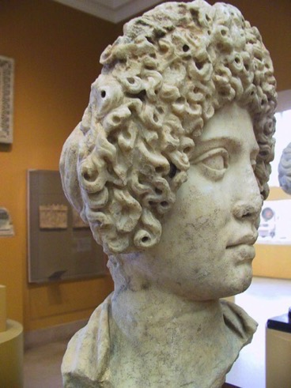
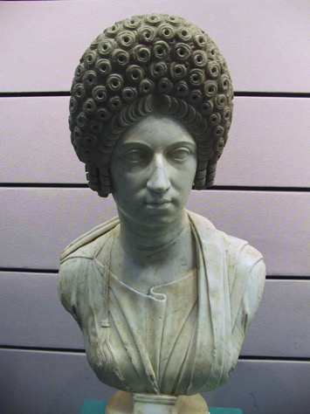
Coiffures à la mode qu’il fallait suivre pour montrer qu’on était de « bonne famille »!

Slide 30
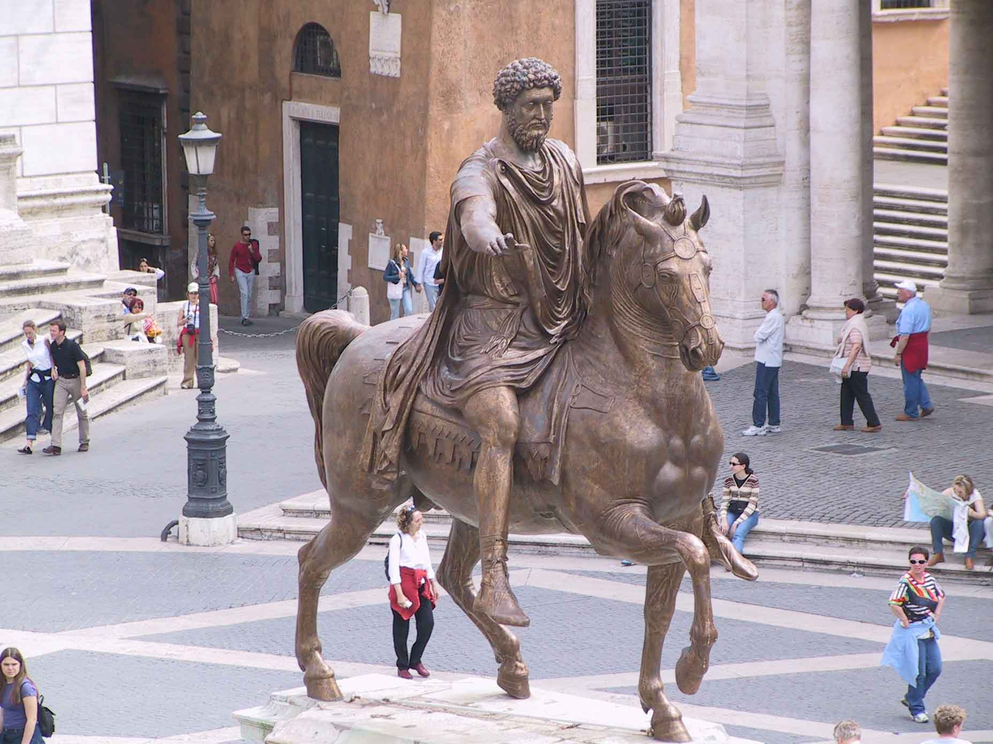
La figure des empereurs est toujours présente: ici Marc-Aurèle monté sur son cheval. Rome, copie de l’originale du 2e s.
Notes:
Marc-Aurèle, Capitole

Slide 31
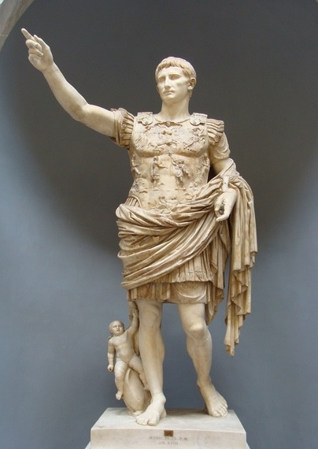
Les nombreuses statues d’empereurs illustrent l’importance accordée à la mainmise de l’État romain dans les provinces conquises. Ici, l’empereur Auguste vêtu de son armure. 1er s.
Notes:
Auguste, Vatican

Slide 32
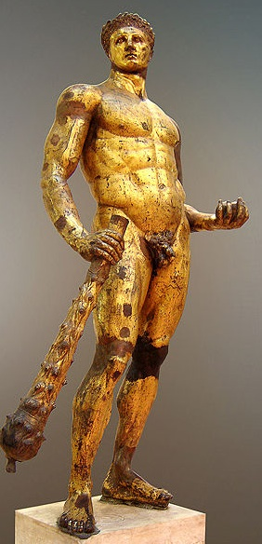
Les divinités romaines comme cet Hercule, sont toujours présentes.
2e s. av. J.C.
Notes:
Hercule, Vatican

Slide 33
4. La peinture
Influence…grecque.
Plusieurs oeuvres nous sont parvenues grâce aux fouilles de Pompéi, Herculanum et de...Rome (maison de Livie).
Peintures murales des maisons des riches citoyens (patriciens)
Scènes de la vie religieuse (divinités, scènes de sacrifice), d’épopées comme l’Iliade et l’Odyssée d’Homère, scènes de la vie quotidienne, paysages...

Slide 34
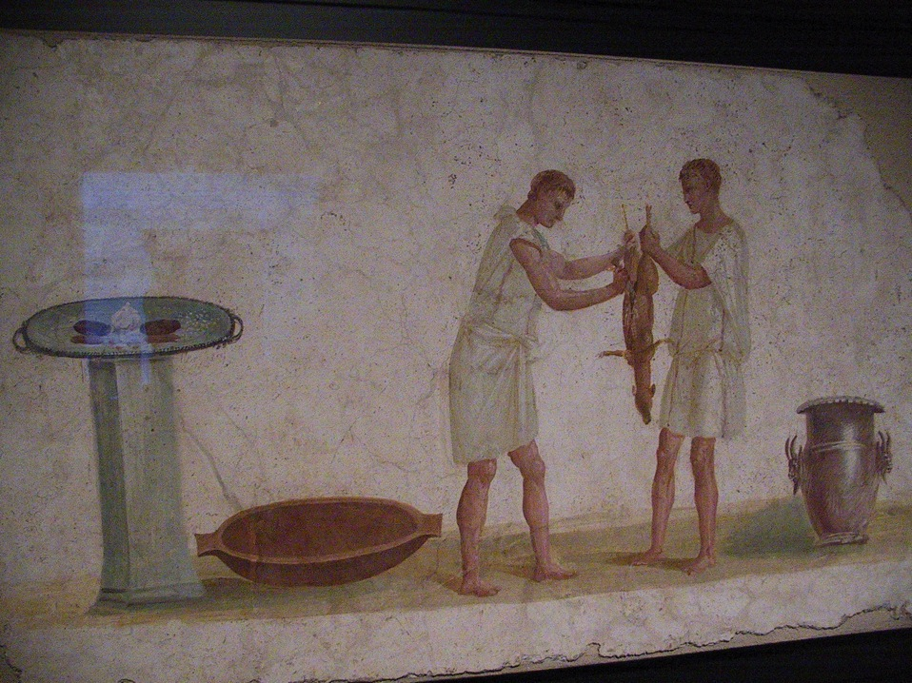
Les peintures murales des maisons illustrent le mode de vie à la romaine.

Slide 35
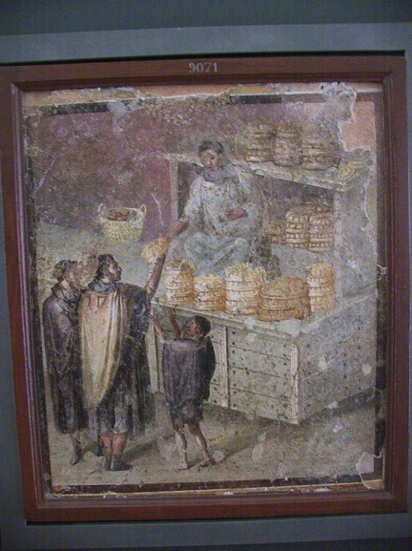
Vendeur de pain à Pompéi. Musée de Naples.

Slide 36
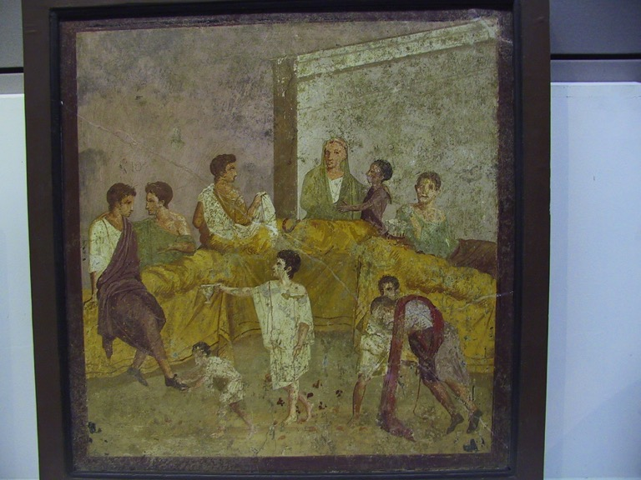
Scène de banquet. Musée de Naples

Slide 37
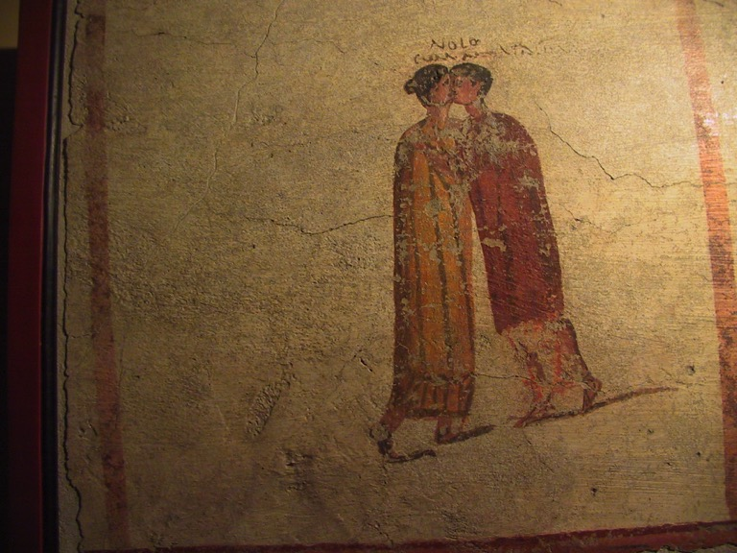
Deux amants s’embrassant. Musée de Naples

Slide 38
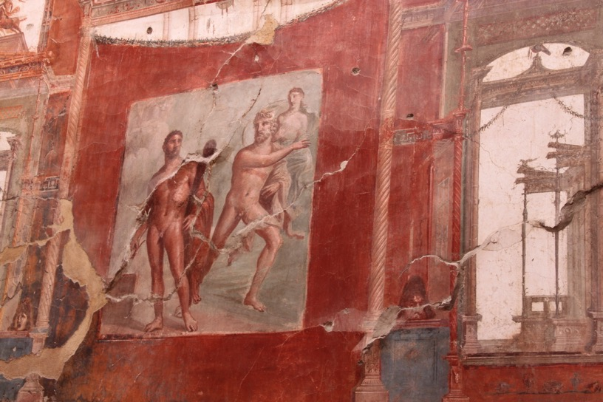

Slide 39
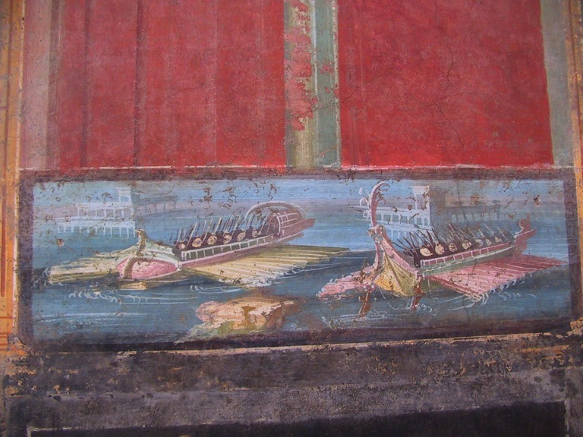
Navires de guerre. Musée de Naples

Slide 40
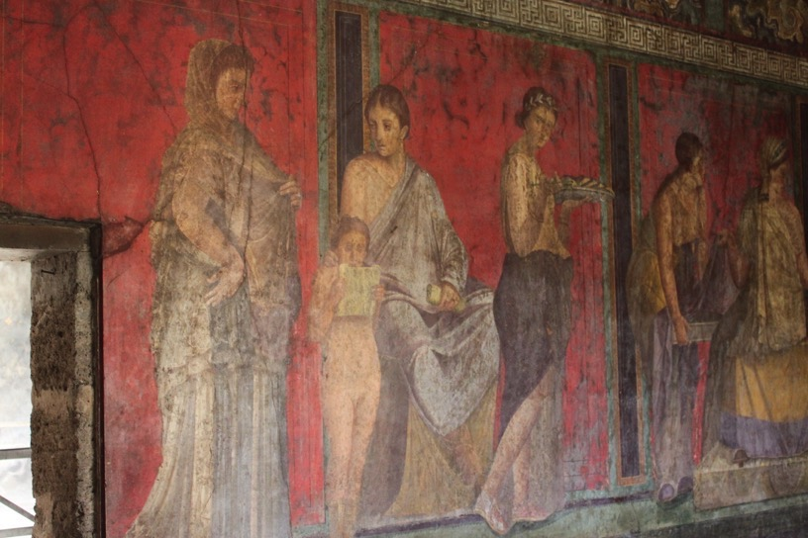
Villa des Mystères- Pompéi

Slide 41
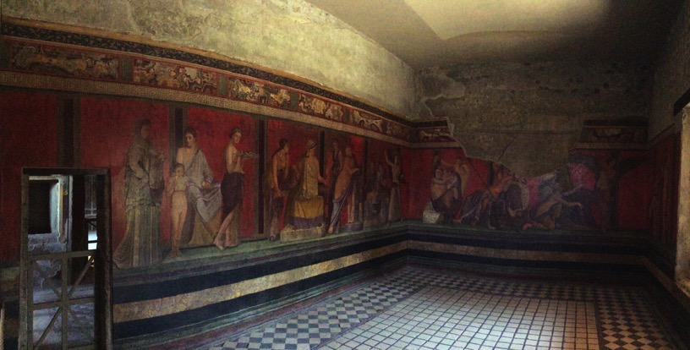

Slide 42
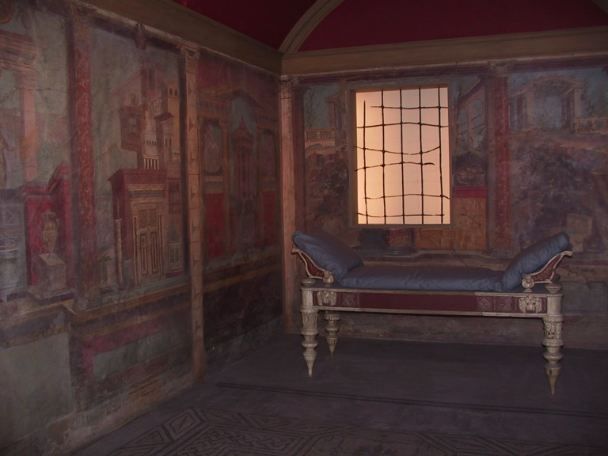
Chambre à coucher. Musée de Naples

Slide 43
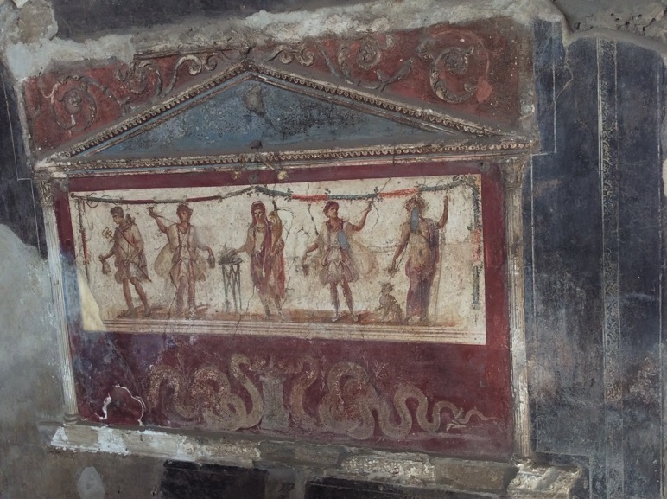
Les dieux Lares, Pompéi

Slide 44
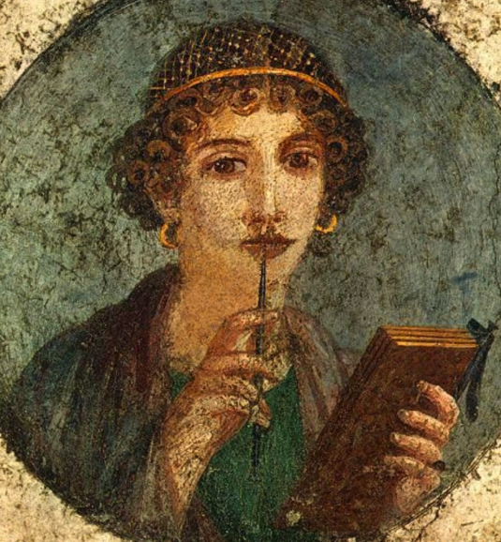
Portrait dit de Sapho, Musée de Naples.

Slide 45
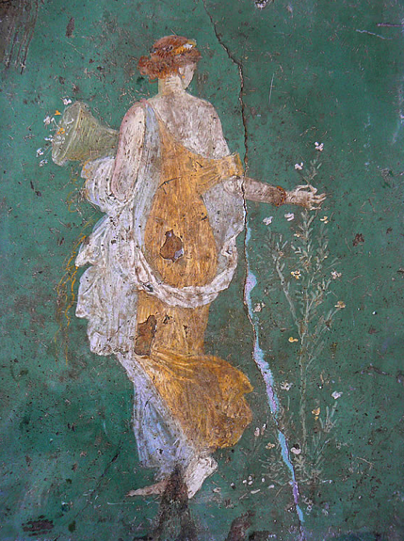
Flore, Musée de Naples.

Slide 46
Les peintures murales:
1. à sec
  « a secco »
  Enduit de plâtre + pigments + liant
2. fresque
  « a fresco » (« dans le frais »)
  Enduit à la chaux humide + pigments = processus de carbonatation
  Donc, pas besoin de liant
  Pigments sont liés au support = plus grande stabilité

Slide 47
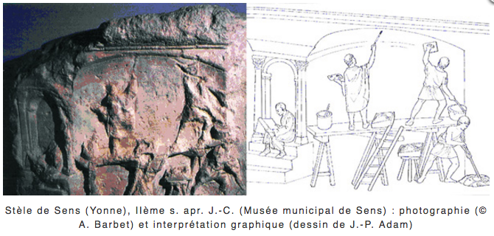
On peut voir le chef des travaux à gauche, le peintre et un homme qui applique l’enduit et un autre qui prépare l’enduit.

Slide 48
Voici un texte de Vitruve qui explique l’importance de bien préparer l’enduit:
« Ainsi, lorsque les murs auront été renforcés par trois couches de mortier de sable et autant de mortier de marbre, ils ne pourront ni se fissurer, ni subir aucun autre dommage. […] En revanche, quand on aura étendu une seule couche de mortier de sable et une seule de mortier de marbre en poudre, l’enduit trop mince et moins résistant éclate facilement et, en raison de sa trop faible épaisseur, n’acquerra pas au polissage l’éclat durable qui lui convient..”
(Vitruve, De Architectura, VII, 3, trad. B. Liou et M. Zuinghedau, Paris, Les Belles Lettres, 1995).

Slide 49
5. mosaique
recouvrait autant les planchers que les murs et les plafonds des maisons ou des édifices;
Connue des Grecs dès le 8e s av. J.C.
fragments de pierre ou de céramique (tesselles) taillés en petits cubes qui sont cimentés et qui présentent des motifs géométriques ainsi que des représentations de scènes historiques, religieuses ou de la vie quotidienne;
d’abord les pièces étaient en noir et blanc, puis deviennent polychromes, surtout dans les provinces romaines;

Slide 50
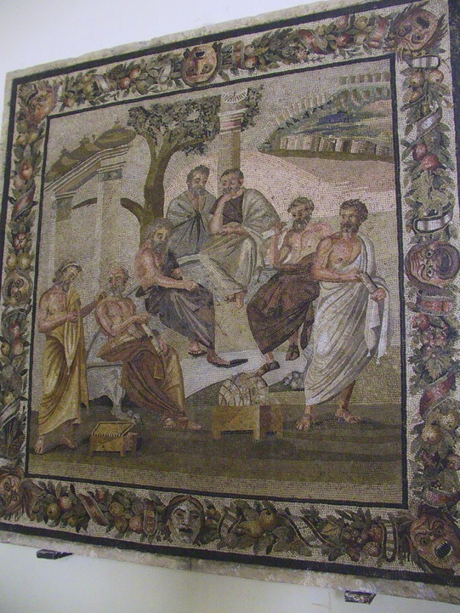
Les mosaïques abondent dans les maisons et les lieux publics.
Notes:
Académis de Platon, Naples

Slide 51
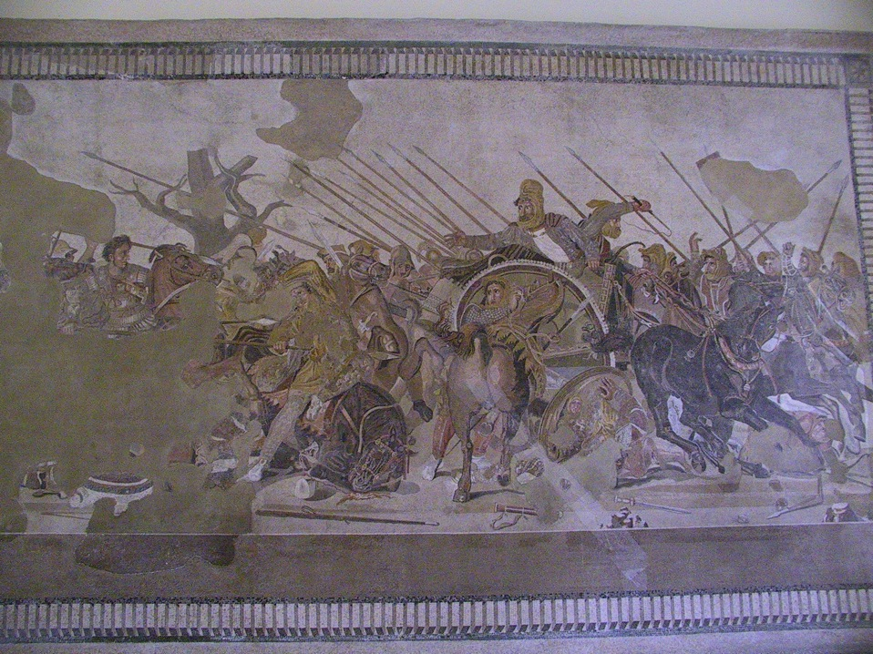
Les mosaïques illustrent aussi des thèmes chers aux Grecs et aux Romains comme ce combat entre Alexandre le Grand et le roi perse Darius (Musée de Naples). 2e s. av. J.C. et contient 2 millions de tesselles!
Notes:
Alexandre et Darius, Naples

Slide 52
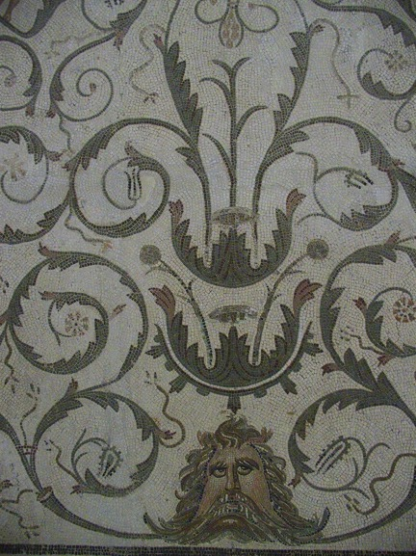
Site de El Djem (Tunisie). Neptune et motifs floraux.

Slide 53
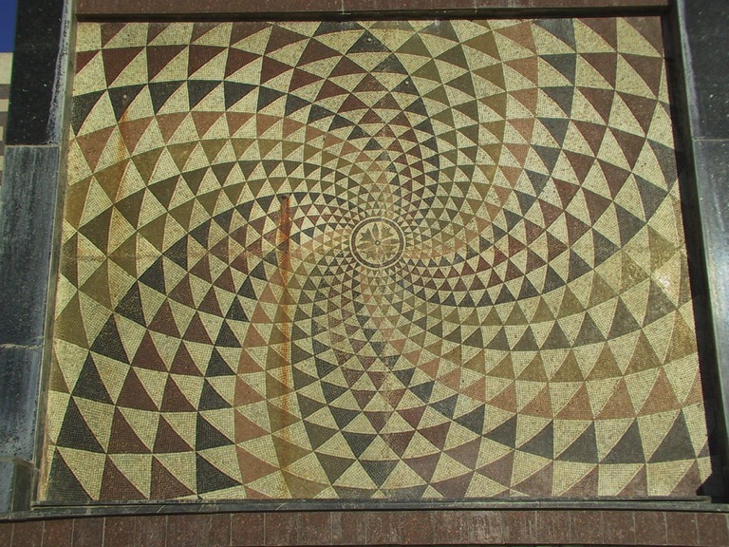
El Djem (Tunisie)

Slide 54
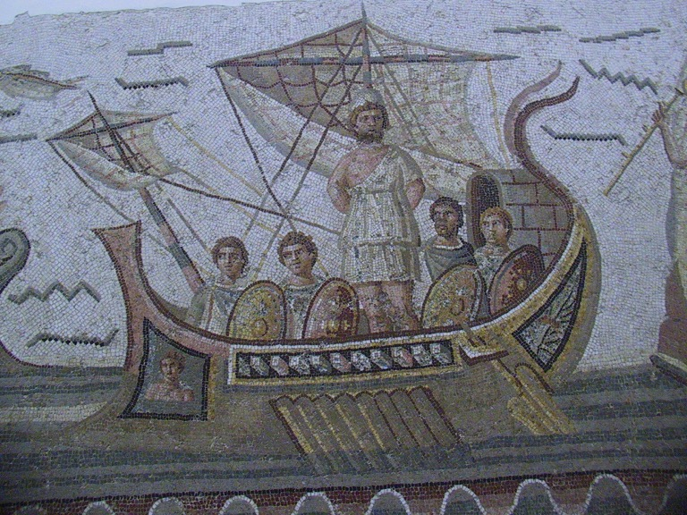
Ulysse, Bardo (Tunisie)

Slide 55
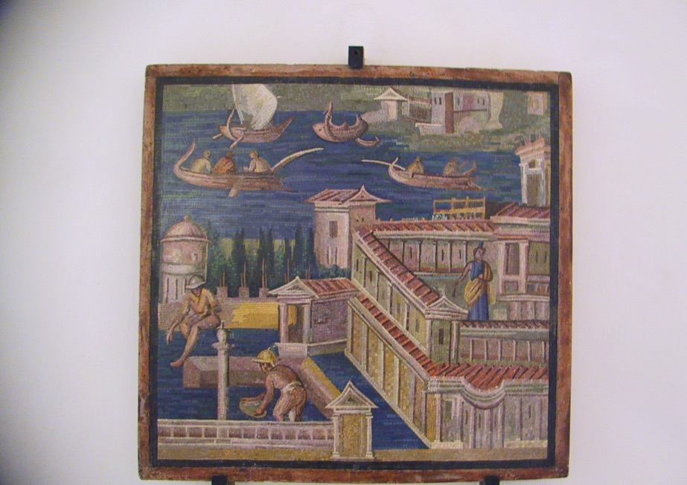
Scène rurale et maritime, Croatie.

Slide 56
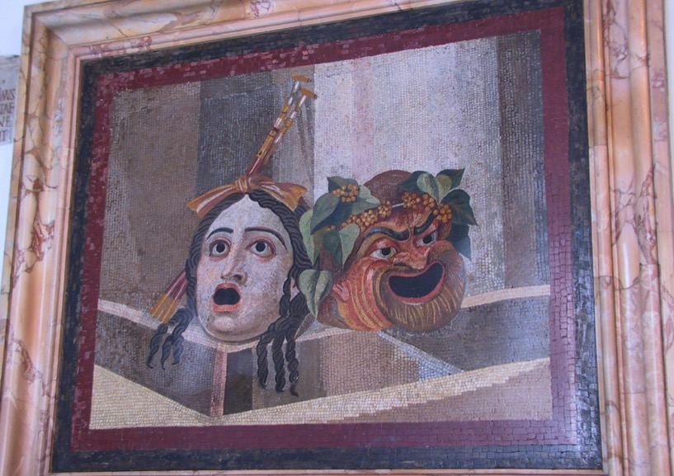
Musée de Naples

Slide 57
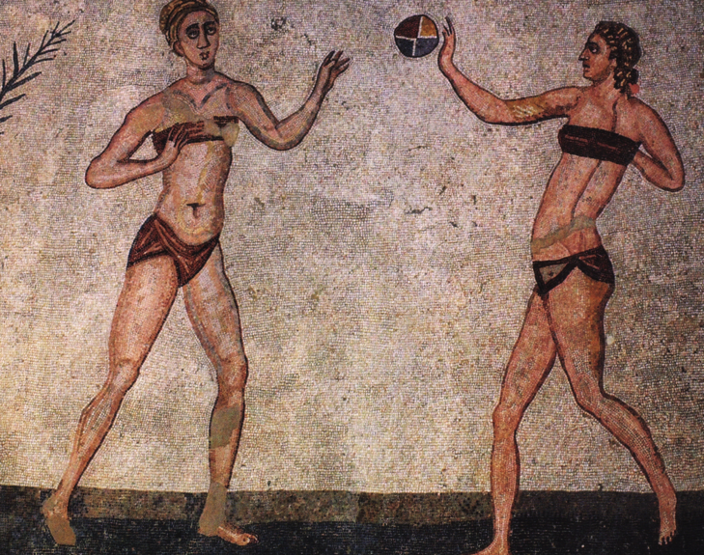
Les joueuses, Villa Casale, Sicile, 4e s.

Slide 58

Mosaique de Zeugma, Turquie

Slide 59
6. ceramique
faite d’argile cuite au four
servait à différents usages : contenir des liquides (eau, vin, huile, parfum), des céréales;
parties d’une poterie :
  embouchure
  col
  anses
  panse
  pied

Slide 60

Les poteries illustrent les liens commerciaux entre les provinces et Rome; les Romains ont imposé le format comme le montrent ces amphores.

Slide 61

Dolium, Roumanie

Slide 62

Figures rouges sur fond noir; 1er s.
Dessin temple. Musée de Genève.

Slide 63

Céramique sigillée. Combat de gladiateurs

Slide 64

Four à poterie

Slide 65


Slide 66
7. La littérature
En…latin
Développement vers 3e s. av. J.C.
Grâce à la romanisation= le latin = langue parlée partout autour Méditerranée
Écrits sur papyrus, puis peaux mouton (parchemin= Pergame).
Aussi sur tablettes de bois enduites de cire

Slide 67
Quelques auteurs …
Comédie: Plaute, Térence
Philosophie: Augustin, Boèce
Politique: Cicéron, César,
Poésie: Virgile, Ovide, Catulle
Histoire : Tite-Live, Salluste, Pline, Tacite, Suétone, Ammien Marcellin
Satire: Horace, Juvénal, Martial
Site des principaux auteurs conçus par Philippe Remacle:
http://remacle.org/bloodwolf/auteurs/

Slide 68
Les inscriptions

Slide 69
La semaine prochaine: obtenir la citoyenneté romaine
1. Y avait-il des avantages d’être gouvernés par Rome?
2. Devenir citoyens romains: des avantages pas faciles à obtenir
3. Qui étaient citoyens romains
  Les hommes et les femmes?
  Les riches et les pauvres?
4. les non citoyens romains:
  les citoyens latins
  les pérégrins
  Les provinciaux
  Les esclaves affranchis
  …et les esclaves.

